Slide 1

ESTADÍSTICA GENERAL
CAPÍTULO 2: ORGANIZACIÓN DE DATOS

Slide 2
Objetivos del capítulo
Aplicar en forma adecuada los procedimientos de la estadística descriptiva para tabular, clasificar, analizar, graficar y presentar información según sea la variable cuantitativa o cualitativa.

Slide 3
Organización de datos
O. de datos cualitativos
O. de datos cuantitativos discretos
O. de datos cuantitativos continuos

Slide 4
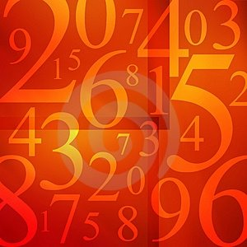
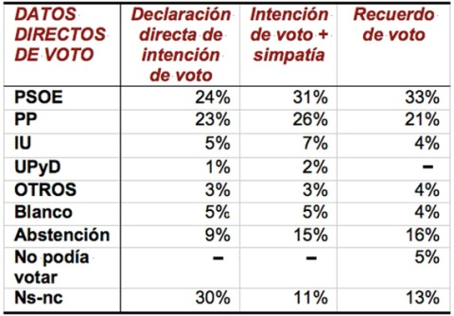

Población (N)
CENSO
Muestra (n)
Muestreo
Observaciones
Organización
Gráficas
Resumen
Barras
Pie
Varas
Histogramas
Tallos y Hojas
BoxPlot
Medidas de Tendencia Central
Media, mediana, moda
Medidas de Dispersión
Variancia. Desviación Estándar, CV
Medidas de Asimetría
Coeficiente de Asimetría
Tablas de Frecuencias

Slide 5

Presentación de datos
Sexo | Frecuencia Absoluta | Frecuencia Porcentual
Hombre | 4 | 40%
Mujer | 6 | 60%
Las tablas de frecuencias y las representaciones gráficas son dos maneras equivalentes de presentar la información. Las dos exponen ordenadamente la información recogida en una muestra o en una población.

Slide 6
Tablas de frecuencias
Son cuadros estadísticos que contienen los valores observados de la variable con sus respectivas frecuencias (distribución de frecuencias).
Frecuencia absoluta: es el número de observaciones que hay en cada clase. Se obtiene por conteo.
Frecuencia relativa: es la proporción de observaciones que hay en cada clase. El cálculo es similar a una frecuencia absoluta, pero dividido por el total.
Frecuencia porcentual: es el porcentaje de observaciones que hay en cada clase. El cálculo es similar a una frecuencia relativa, pero multiplicado por 100.

Slide 7

Organización de variables cualitativas
Variable: Sexo
Modalidades:
H = Hombre
M = Mujer
Sexo | Frecuencia Absoluta | Frecuencia Relativa | Frecuencia Porcentual
Hombre | 4 | 4/10=0,4 | 40%
Mujer | 6 | 6/10=0,6 | 60%
Total | 10 | 1 | 100%
Muestra:
M H H M M H M M M H
equivale a HHHH MMMMMM

Slide 8
Ejemplo 1
Se hizo una encuesta a una muestra de 45 clientes del Banco Comercial y se obtuvo la siguiente información sobre la tarjeta de crédito usada.
Ejemplo 1 – Página 14 de la Guía de Estadística General

Slide 9
Ejemplo 1
Tabla de frecuencias del tipo de tarjeta de crédito usada
N° de clase | Tarjeta de crédito usada | Frecuencia Absoluta f_{i} | Frecuencia Relativa fr_{i} | Frecuencia Porcentual p_{i}
1 | Ta1 | 12 | 0.2667 | 26.67
2 | Ta2 | 7 | 0.1556 | 15.56
3 | Ta3 | 4 | 0.0889 | 8.89
4 | Ta4 | 11 | 0.2444 | 24.44
5 | Ta5 | 10 | 0.2222 | 22.22
6 | Ta6 | 1 | 0.0222 | 2.22
Total |  | 45 | 1.0000 | 100.00
Fuente: elaboración propia
Ejemplo 1 – Página 14 de la Guía de Estadística General

Slide 10
Gráfico de barras
Ejemplo 1 – Página 14 de la Guía de Estadística General
Fuente: elaboración propia

Slide 11
Gráfico circular
Ejemplo 1 – Página 14 de la Guía de Estadística General
Fuente: elaboración propia

Slide 12
Tabulaciones cruzadas
También llamadas tablas de contingencia o de doble entrada.
Se usan para resumir de manera simultánea los datos para dos variables cualitativas.
Fuente: elaboración propia

Slide 13
Ejemplo 2
Los siguientes datos corresponden a la cantidad de postulantes a 3 de las principales universidades nacionales del país, en el año 2015
Distribución de los postulantes pre-grado según el sexo y universidad
Sexo | Universidad |  |  | Total
 | UNALM | UNI | UNMSM
Masculino | 2472 | 9232 | 35909 | 47613
Femenino | 2916 | 2247 | 34903 | 40066
Total | 5388 | 11479 | 70812 | 87679
Fuente: SUNEDU
Fuente: elaboración propia

Slide 14
Ejemplo 2
Las variables utilizadas en la realización de esta tabla de contingencia son: ________________________________
El total de alumnos de pre-grado de la UNALM es: _______________
El total de alumnos de pre-grado de la UNI es: __________________
El % de los alumnos de pre-grado del sexo masculino que son de la UNALM: ___________________________
El % de alumnos de pre-grado de la UNMSM que son del sexo femenino es: ____________________________
El % de alumnos de pre-grado de la UNI y que son del sexo femenino es: ____________________________
Fuente: elaboración propia

Slide 15

Organización de variables cuantitativas discretas

Slide 16
Ejemplo 2
Se registró el número de viajes al mes de la muestra de 45 clientes del Banco Comercial.
Ejemplo 2 – Página 18 de la Guía de Estadística General

Slide 17
Ejemplo 2
Tabla de frecuencias del número de viajes al mes
Fuente: elaboración propia
Ejemplo 2 – Página 18 de la Guía de Estadística General

Slide 18
Gráfico de varas o bastones
Ejemplo 2 – Página 18 de la Guía de Estadística General

Slide 19

Organización de variables cuantitativas continuas

Slide 20
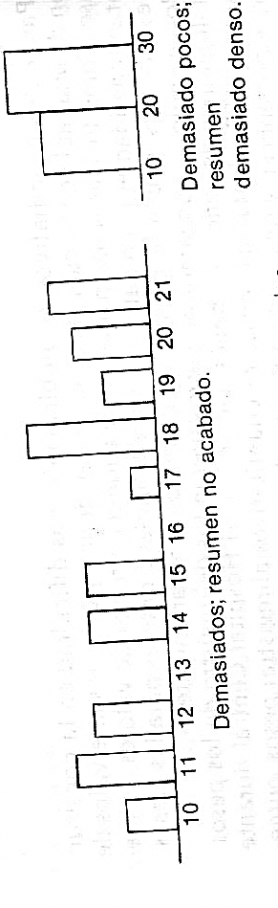
¿En cuántos intervalos seccionar?

Slide 21
Procedimiento
1. Calcule el rango ( R )
r = X_{max} - X_{min}
r = 13.40 – 1.99 = 11.41
2. Determine el número de intervalos de clase
( k )
Utilice la regla de Sturges
k = 1 + 3.3 log n = 1 + 3.3 log 45 = 6.4556
Redondeo simple
En nuestro ejemplo, k = 6.4556, por lo tanto k = 6.
3. Halle el tamaño de los intervalos de clase (TIC)
Redondeo por exceso → TIC = 1.91

Slide 22
Ejemplo 3
Se registró el ingreso mensual de los clientes (en miles de nuevos soles) de la muestra de 45 clientes del Banco Comercial.
Ejemplo 3 – Página 21 de la Guía de Estadística General

Slide 23
Ejemplo 3
Tabla de frecuencias del ingreso mensual
N° de clases | Ingreso mensual [LI-LS> | Marca de clase | Frec. Abs. f_{i} | Frec. Rel. fr_{i} | Frec. Porc. p_{i} | Frec. Acum. Abs. F_{i} | Frec. Acum. Rel. Fr_{i} | Frec. Acum. Porc. P_{i}
1 | [1.99 - 3.90> | 2.945 | 11 | 0.2444 | 24.44 | 11 | 0.2444 | 24.44
2 | [3.90 - 5.81> | 4.855 | 20 | 0.4444 | 44.44 | 31 | 0.6888 | 68.88
3 | [5.81 - 7.72> | 6.765 | 10 | 0.2222 | 22.22 | 41 | 0.9110 | 91.10
4 | [7.72 - 9.63> | 8.675 | 1 | 0.0222 | 2.22 | 42 | 0.9332 | 93.32
5 | [9.63 -11.54> | 10.585 | 2 | 0.0444 | 4.44 | 44 | 0.9776 | 97.76
6 | [11.54-13.45] | 12.495 | 1 | 0.0222 | 2.22 | 45 | 1.000 | 100
 |  |  | 45 | 1.0000 | 100
Ejemplo 3 – Página 21 de la Guía de Estadística General

Slide 24
Histograma
Ejemplo 3 – Página 21 de la Guía de Estadística General
Fuente: elaboración propia

Slide 25
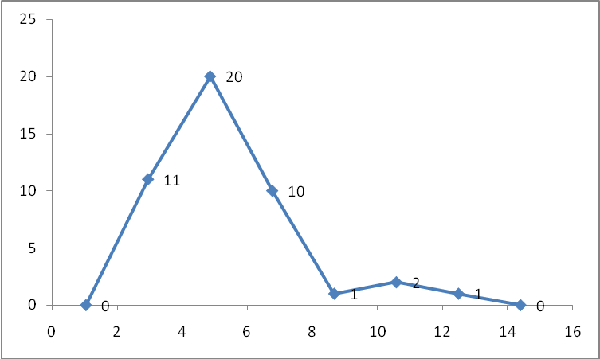
Polígono de frecuencias
Ejemplo 3 – Página 21 de la Guía de Estadística General
Fuente: elaboración propia

Slide 26
Ejercicio 1
La gerencia de marketing del Supermercado ABC desea realizar un estudio con la finalidad de evaluar la satisfacción de sus clientes y se selecciona aleatoriamente a 40 clientes que acudieron al supermercado en un día. Se registra el tipo de pago.
1 | 2 | 2 | 2 | 2 | 1 | 3 | 3 | 2 | 1
1 | 2 | 3 | 1 | 2 | 3 | 3 | 2 | 3 | 3
3 | 1 | 2 | 1 | 3 | 3 | 3 | 2 | 1 | 3
2 | 3 | 1 | 2 | 3 | 3 | 2 | 1 | 2 | 3
1=Contado
2=Tarjeta de crédito 3=Crédito ABC
Ejercicio 5 – Página 25 de la Guía de Estadística General
Fuente: elaboración propia

Slide 27
Ejercicio 2
Se registró el número de compras semanal
Ejercicio 5 – Página 26 de la Guía de Estadística General
Fuente: elaboración propia

Slide 28
Ejercicio 3
Se registró el monto gastado
Ejercicio 5 – Página 26 de la Guía de Estadística General
Fuente: elaboración propia

